Slide 1
Первая помощь при повреждении внутренних органов
Презентацию готовили:Марданова Алина и Фесенок Анастасия

Slide 2
Повреждение внутренних органов
Повреждения внутренних органов чаще возникают в результате транспортных аварий и катастроф, при падениях, прыжках с высоты, при этом травмируются органы грудной клетки и брюшной полости.

Slide 3
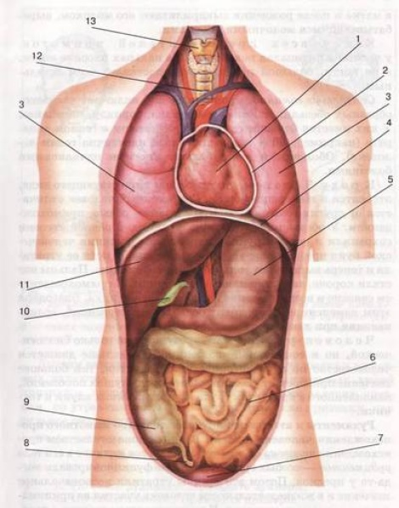

Slide 4
Грудная клетка
Повреждения грудной клетки могут быть закрытыми, когда стенки полости не нарушены (перелом ребер, ключиц, лопатки), и открытыми, когда имеется рана, сообщающая грудную или брюшную полости с окружающей средой.

Slide 5
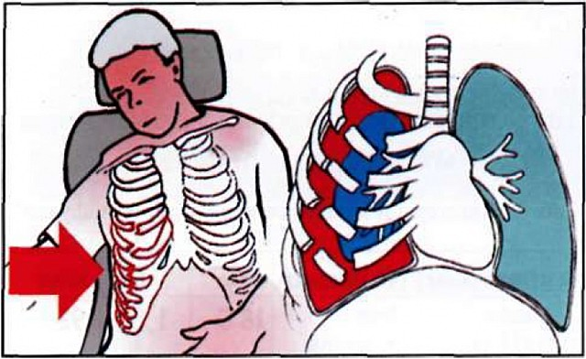

Slide 6
Первая Помощь
Первая помощь при зарытом повреждении грудной клетки заключается в наложении на нее тугой повязки. Для уменьшения боли и кашля можно давать пострадавшему анальгин. Транспортировка в лечебно-профилактическое учреждение пострадавшего производится в полусидячем положении.
При открытом повреждении органов грудной клетки, для прекращения поступления воздуха в грудную полость поверх стерильных салфеток накладывают кусок клеенки (лучше смазанной по краям вазелином), а сверху толстый слой ваты и все это забинтовывают; при кровохарканье – холод на грудь, применяют средства, успокаивают кашель.

Slide 7
Брюшная полость
Повреждения брюшной полости могут быть закрытыми и открытыми.
Для закрытых повреждений органов брюшной полости характерны появление сильных полей по всему животу с наибольшей выраженностью в области поврежденного органа, отмечается резкое напряжение мышц брюшной стенки. Общее состояние пострадавшего тяжелое: бледность, холодный пот, частый и малый пульс, напряженная неподвижность в положении лежа, обычно с бедрами приведенными к животу, картина шока или острой анемии в зависимости от поврежденного органа.

Slide 8
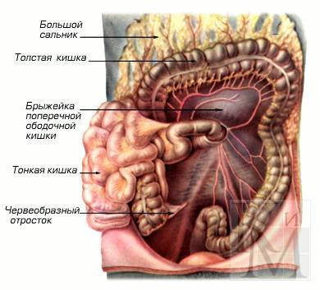

Slide 9
Первая помощь
Первая помощь при ушибе брюшной полости заключается в создании полного покоя, наложении холода на живот и срочной доставке пострадавшего в лечебно-профилактическое учреждение в горизонтальном положении. Нельзя давать какие-либо медикаментозные средства.
При открытых травмах брюшной полости на рану накладывается антисептическая повязка и пострадавший доставляется в лечебно-профилактическое учреждение. Нельзя вправлять выпавшие органы, их прикрывают несколькими слоями стерильной марли.

